Slide 1

Милый сердцу уголок
Муниципальное бюджетное учреждение « Централизованная библиотечная система» муниципального образования
«Лениногорский муниципальный район» Республики Татарстан
Куакбашская сельская библиотека
На межрегиональный творческий
конкурс «Моя Россия»
Номинация «Моя малая Родина»
Автор: студент второго курса
Лениногорского политехнического колледжа
Мифтахов Айнур Илфатович

Slide 2
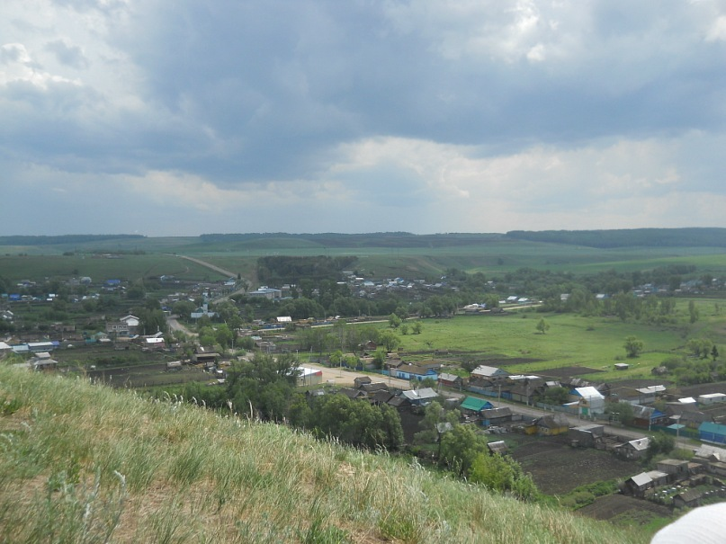
С чего начинается Родина?
Это нелегкий вопрос.
Прежде всего – это место,
Где ты родился и рос,
Где ты учился , трудился,
Где ты друзей заводил…
Родина – край твой родимый,
Тот, что с детства нам мил!

Slide 3

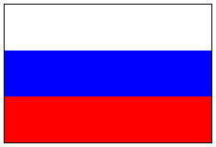
Наша родина -Россия
Двуглавый орел в нашем гербе является символом единства народов России. Скипетр и держава означают сильную государственную власть, защиту страны и ее единство. Всадник на щите- не только символ столицы России, но и олицетворение победы добра над злом.
Государственный флаг Российской федерации представляет собой прямоугольное полотнище, состоящее из трех цветов: белый- означает мир, чистоту, совершенство; синий- цвет верности, постоянства; красный- символизирует энергию, силу, кровь пролитую за Отечество.

Slide 4


Моя любимая
Республика Татарстан
Государственный флаг Республики Татарстан представляет собой прямоугольное полотнище с горизонтальными полосами зеленого, белого и красного цветов . Зеленый – зелень весны, возрождение; белый- цвет чистоты; красный – зрелость, энергию, силу.
Государственный герб Республики Татарстан представляет собой изображение крылатого барса с круглым щитом на боку, на фоне диска солнца, помещенного в обрамление из татарского народного орнамента . Герб выполнен в цветах флага Татарстана . Барс – покровитель граждан республики; солнце- доброе знамение, успех, счастье; круглый щит- означает правовую, экономическую,
силовую защищенность граждан
Республики Татарстан.

Slide 5
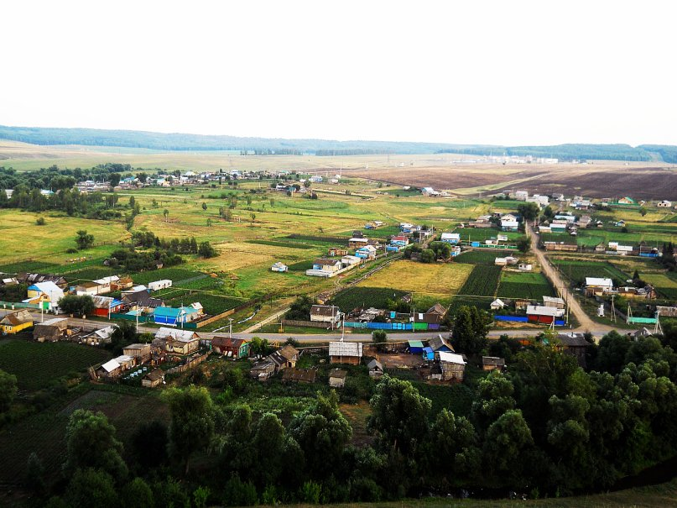
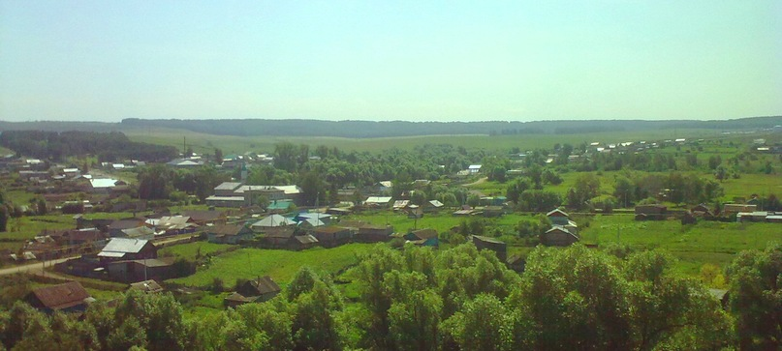
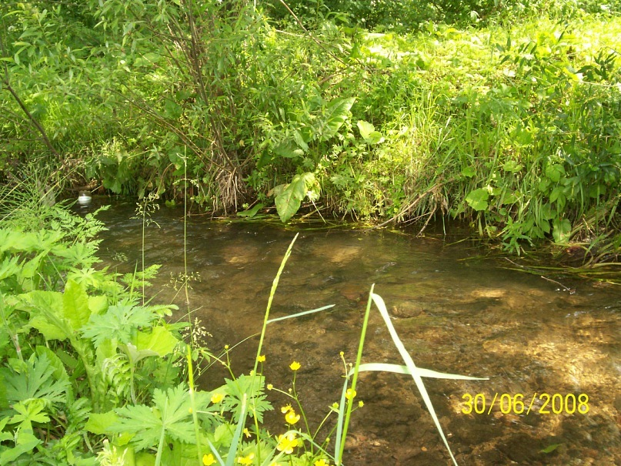
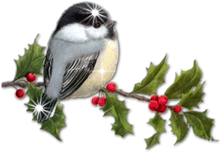
Есть такие места в необъятной России,
Что на картах больших и не сыщешь.
По-особому небо там, кажется синим,
По-особому пахнет там вишни.
Это место, где ты появился на свет
Называют частенько провинцией.
Только края прекраснее нет -
Он всегда для нас будет единственным!

Slide 6
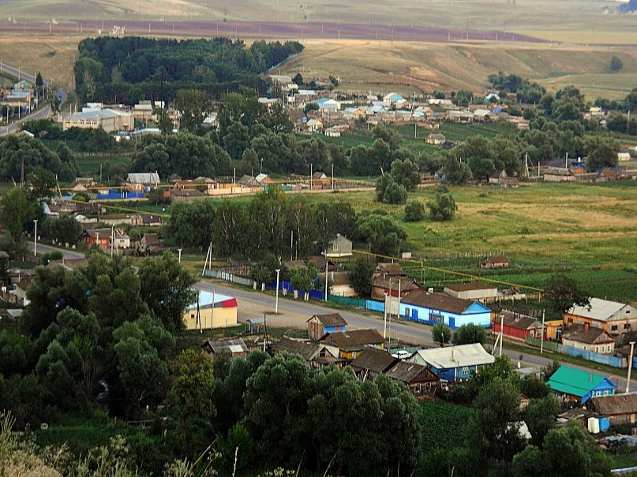
У меня есть свое любимое местечко на земле.
Это – мое село Куакбаш , которое находится в Лениногорском районе Республики Татарстан

Slide 7
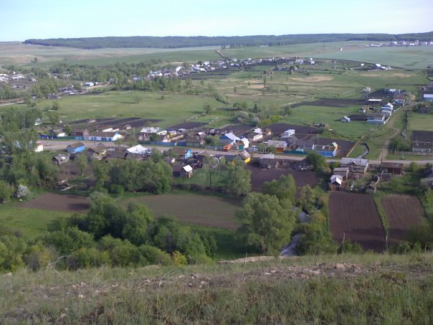
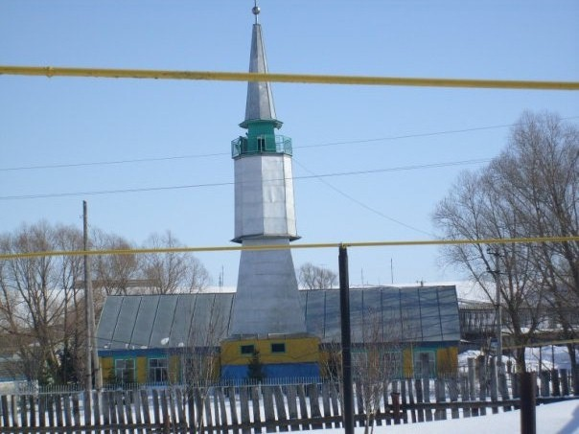
Наше село основано примерно в 1700 годах
Три сотни лет назад
Село мое родное родилось.
Три сотни лет подряд,
три века миновало,
В историю ушло,
с историей сплелось.

Slide 8

Наше село окружают горы. Население занимается растениеводством и животноводством.
В давние времена наши предки славились конокрадством .
Исходя из этого мы придумали герб
своего села.

Slide 9
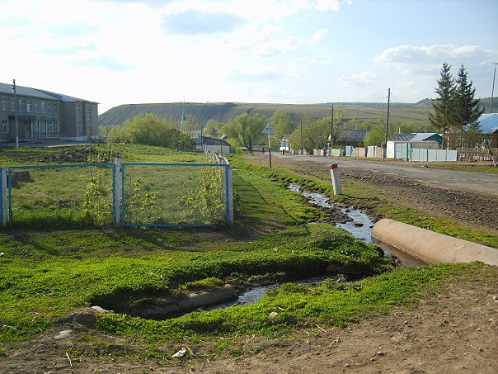
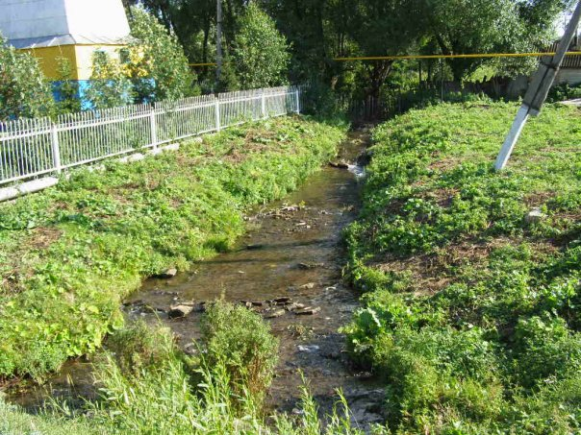
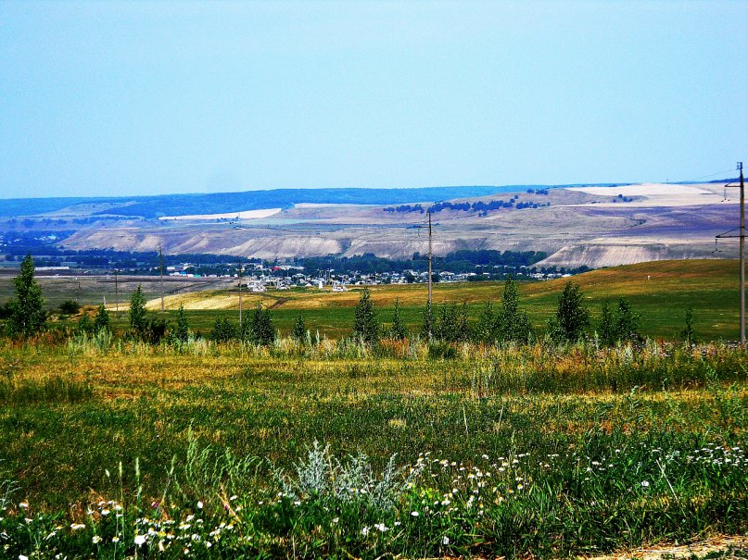
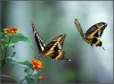
Мое село расположено в очень красивом
уголке Татарстана. У нас высокие горы
и густые леса, чистые реки и красивые луга.

Slide 10
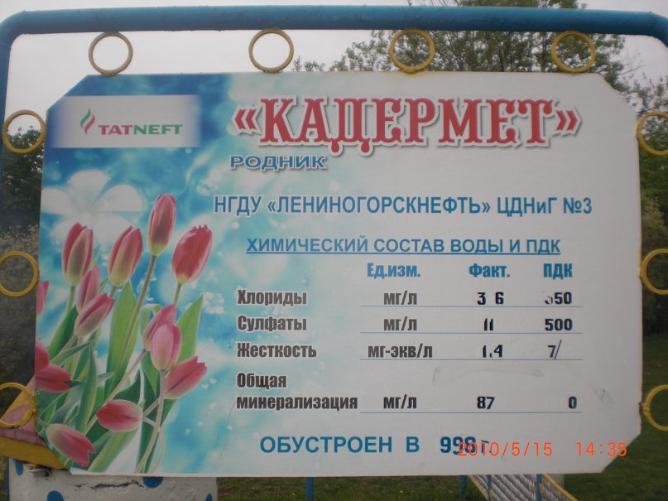
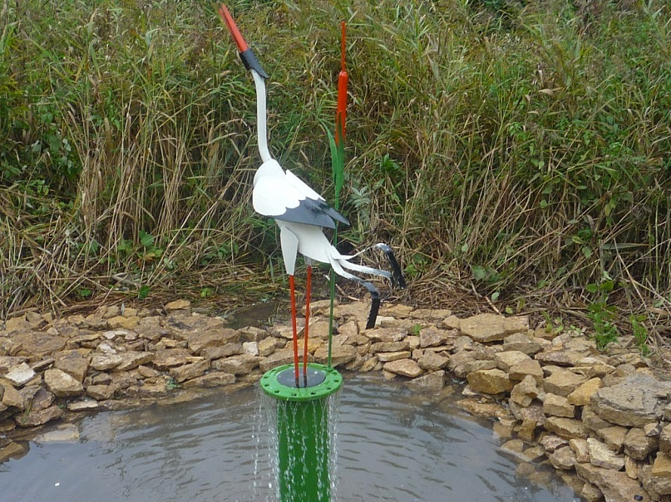
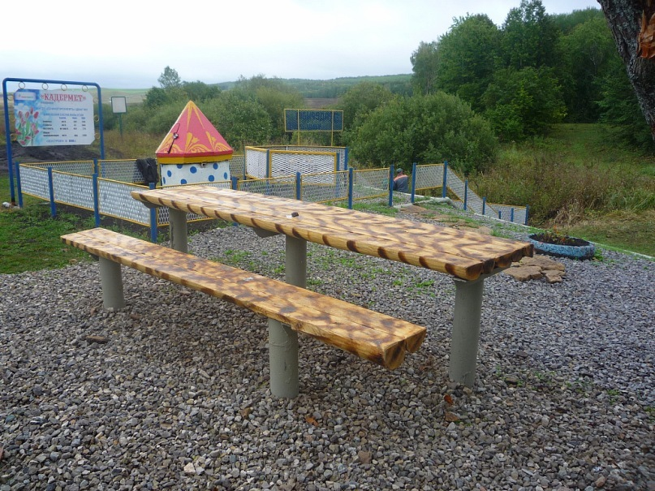
Лениногорская земля-
Край чистых и прохладных родников,
Что светлою струей, переливаясь и звеня,
Бегут среди лесов, полей, холмов.
Родник «Кадермет»

Slide 11
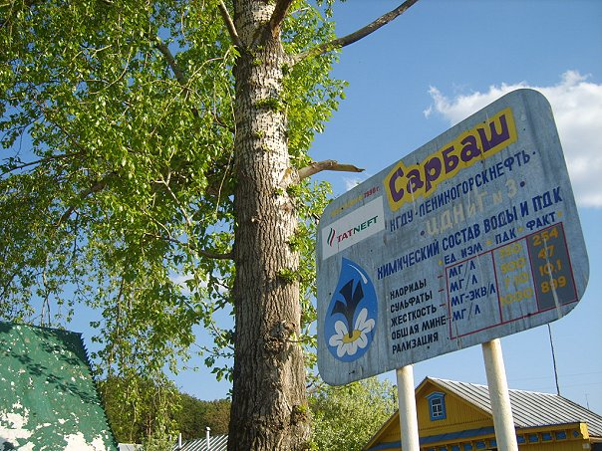
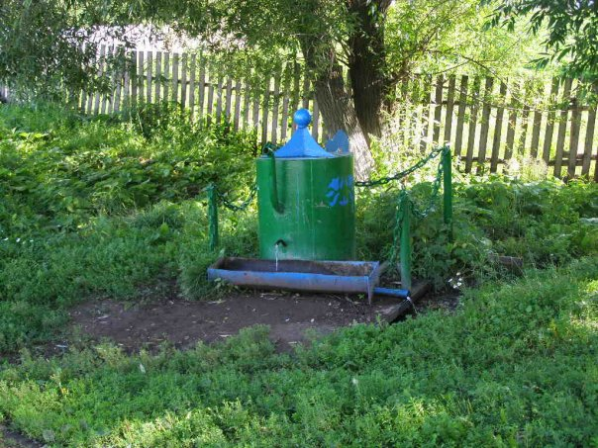
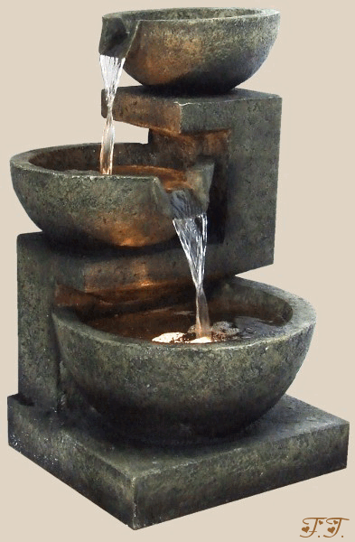
Родник
«Сарбаш»

Slide 12
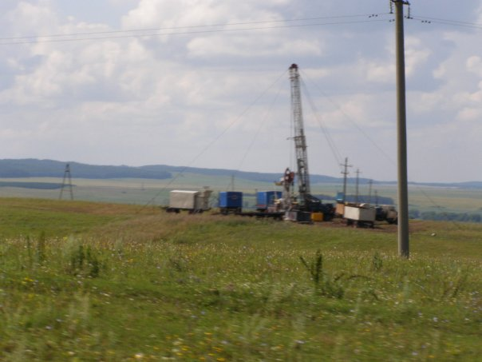
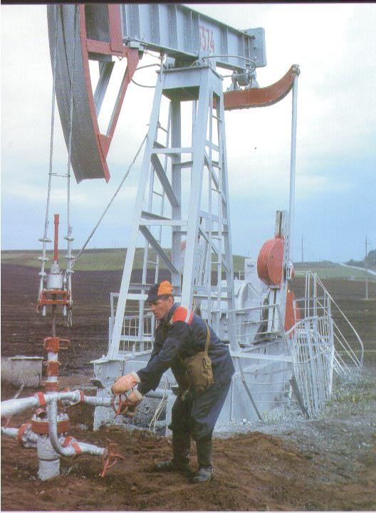
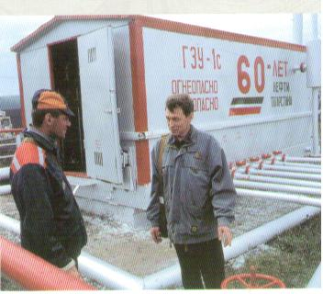
Щедра наша земля и «черным золотом» богата,
А край наш доброй славою овеян.
И помнят старожилы, как когда-то
Здесь начиналась нефтяная эпопея.

Slide 13
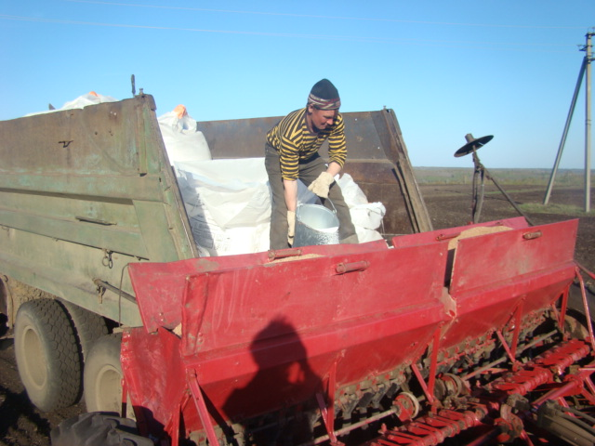
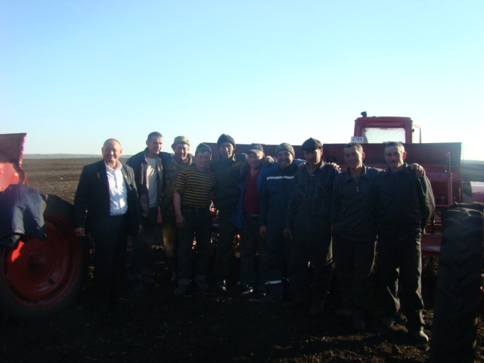
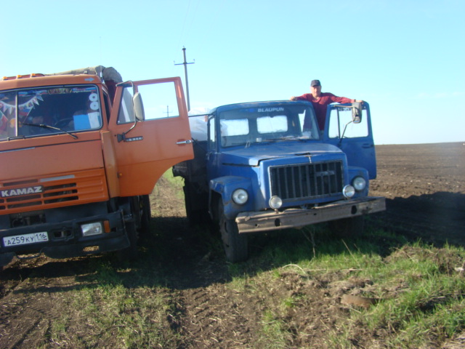
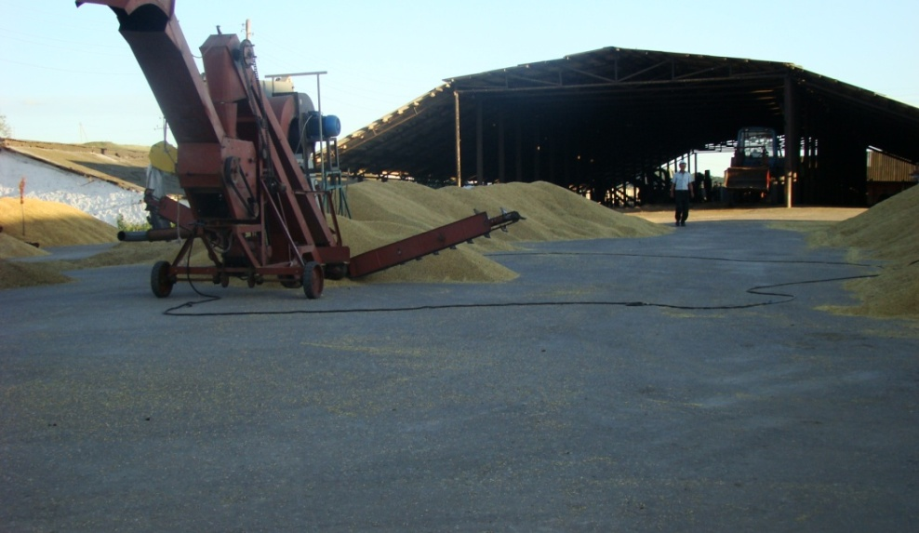
Издавна земля Куакбашская славилась замечательными, трудолюбивыми людьми. Благодаря «золотым» рукам, мудрости, опытности тружеников села живет и процветает наш край.

Slide 14







А село наше живет!
Нынче пляшет и поет.
Здесь мы праздники встречаем,
И блинами угощаем!
Проводы зимы

Slide 15
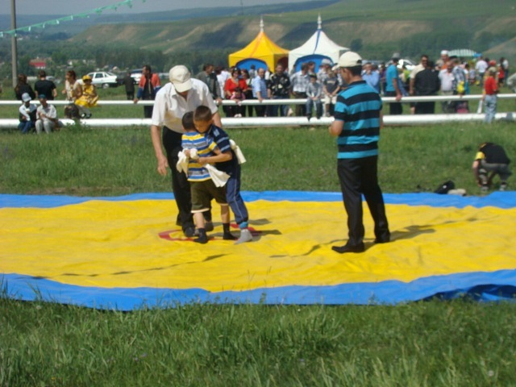
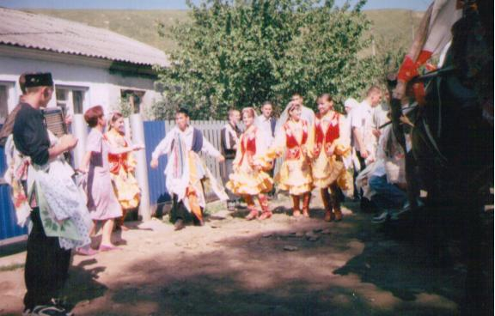


Сабантуй
Опять расцвечен красками майдан,
Повсюду песни звонкие звучат.
Веселый праздник свой
встречает Татарстан.
Сегодня все ликуют: стар и млад.

Slide 16
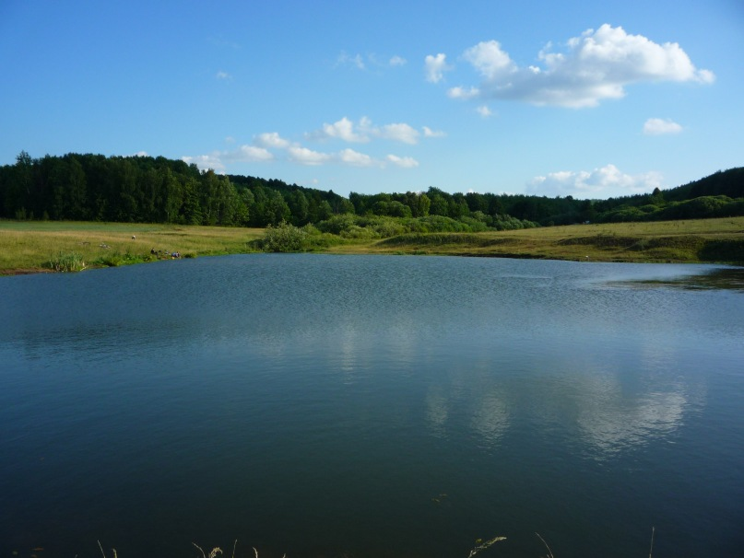
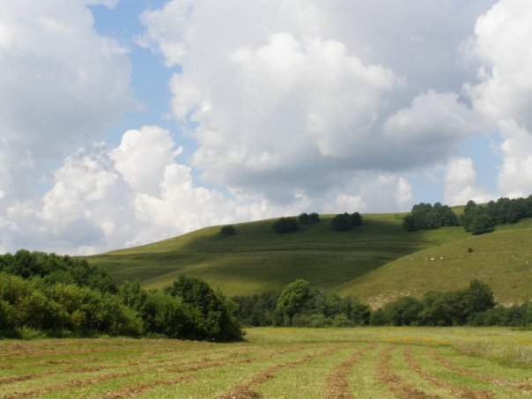
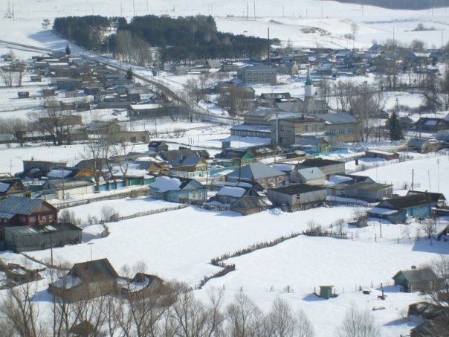
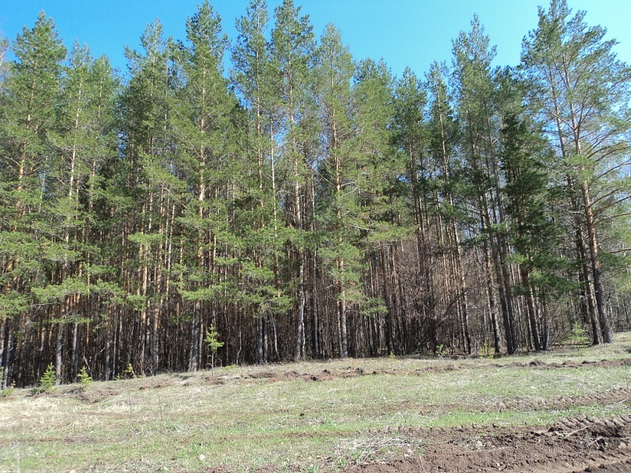
Вот моя земля родная!
Все от края и до края
Мне родное, дорогое,
Сердцу милое такое.

Slide 17
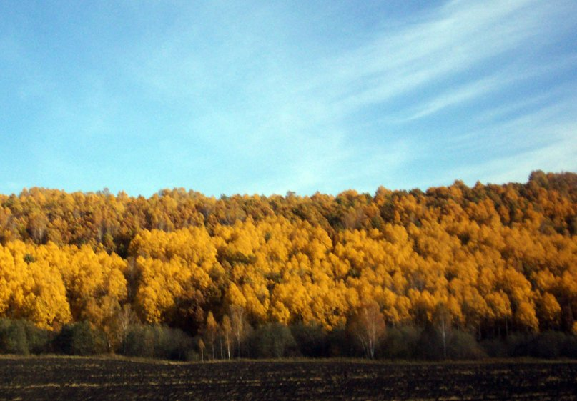
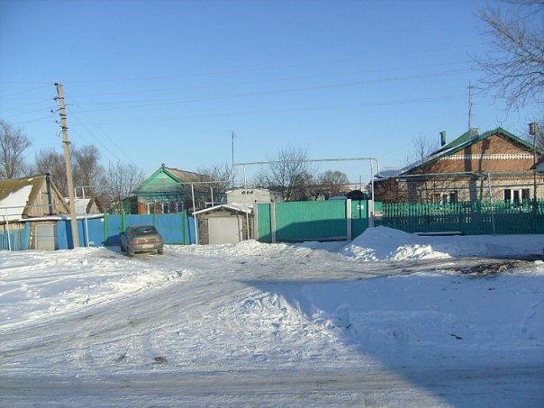
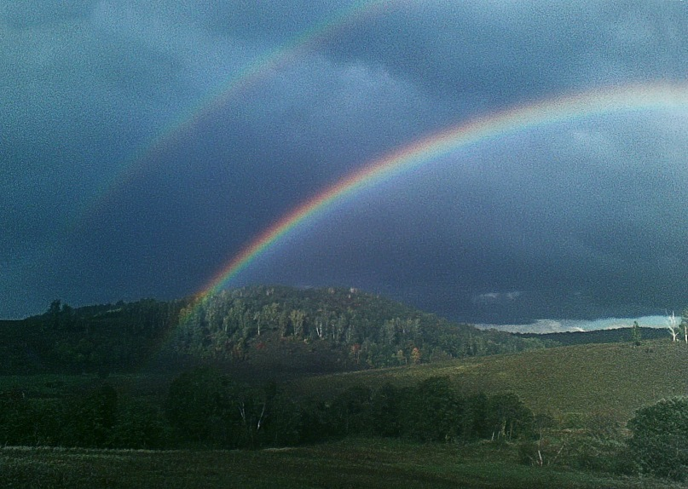
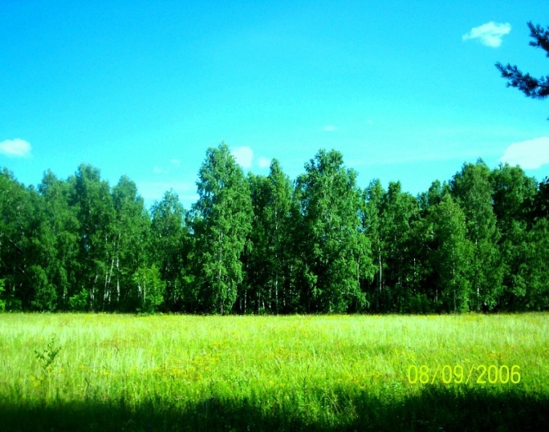
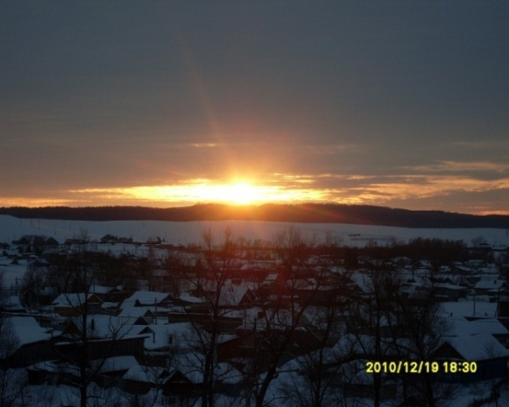
Люблю тебя в любое время года
Мое родное, родимое село.
И в теплый день, в любую непогоду
С тобой всегда мне на душе светло.

Slide 18
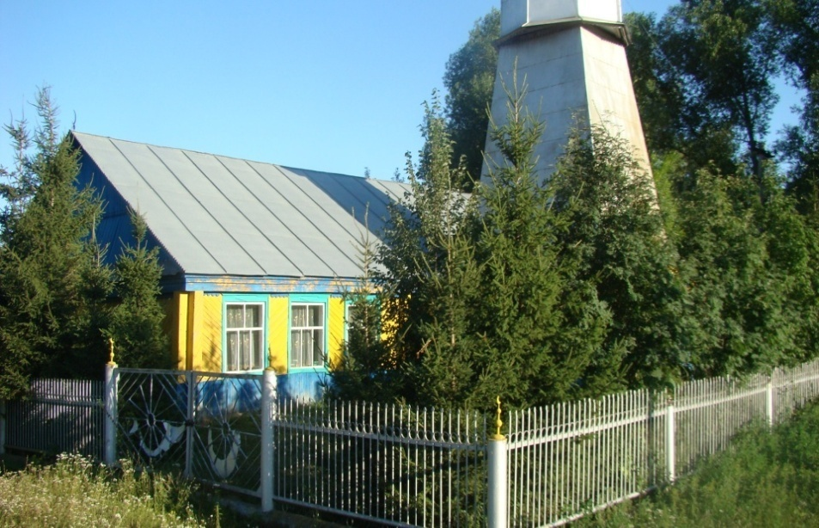
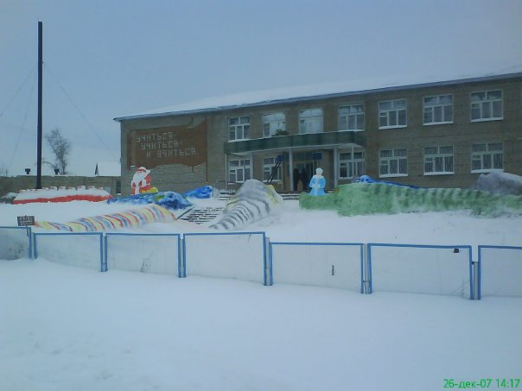
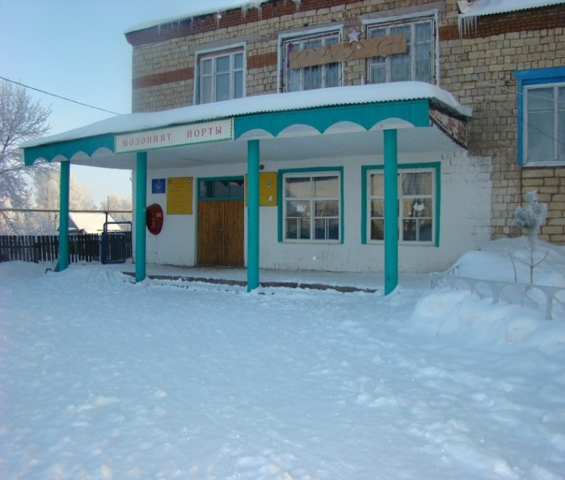
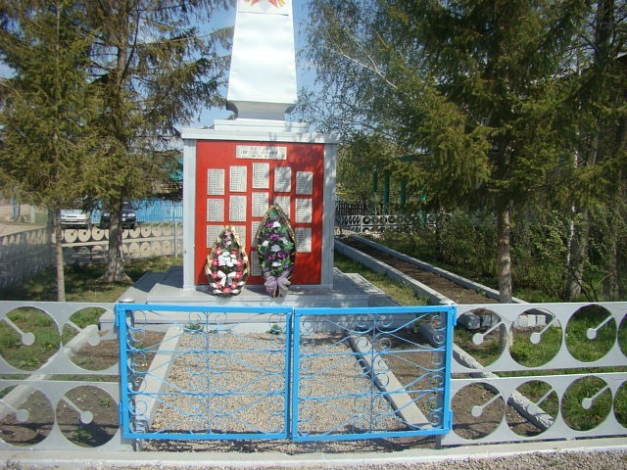
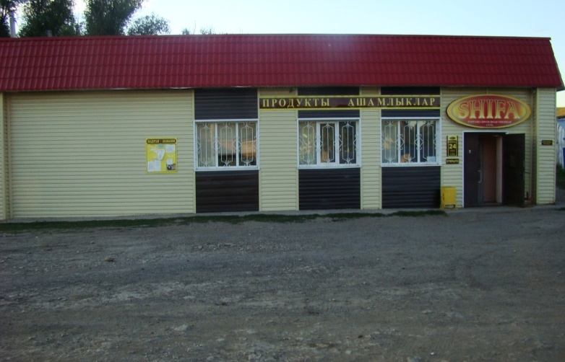
Деревня, милая деревня,
Волной гармонь, волною рожь.
Через надежды и неверья
Ты к возрождению идешь.

Slide 19
Благодарим за
внимание!

